Slide 1



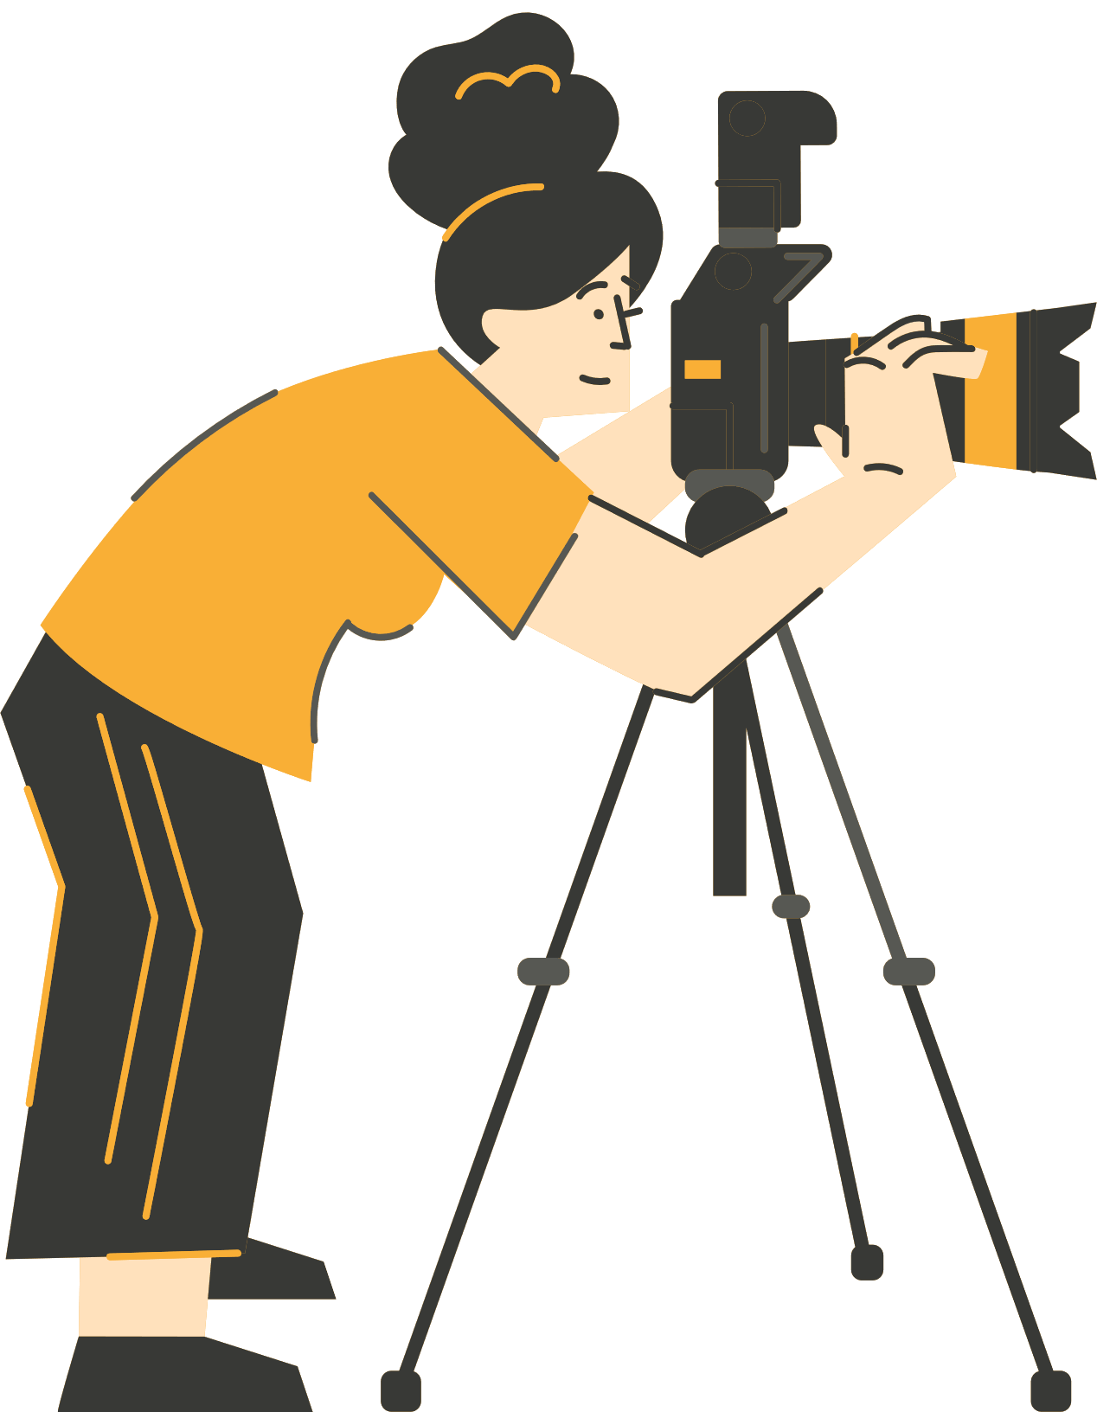




OPOWIADANIE HISTORII POPRZEZ FOTOGRAFIĘ CYFROWĄ
Metodologia WP3
Podstawy cyfrowego storytellingu
Sfinansowane ze środków UE. Wyrażone poglądy i opinie są jedynie opiniami autora lub autorów i niekoniecznie odzwierciedlają poglądy i opinie Unii Europejskiej lub Europejskiej Agencji Wykonawczej ds. Edukacji i Kultury (EACEA). Unia Europejska ani EACEA nie ponoszą za nie odpowiedzialności.

Slide 2
SPIS TREŚCI
Webinar 1: Podstawy cyfrowego storytellingu
Po co opowiadać historie? Czym jest cyfrowy storytelling?
Struktura opowieści w narracji wizualnej, część 1
Struktura opowieści w narracji wizualnej, część 2
Rezonans emocjonalny poprzez obrazy
Najlepsze praktyki w zakresie storytellingu z wykorzystaniem fotografii
Ćwiczenie 1
Ćwiczenie 2
Refleksja i pytania i odpowiedzi
Referencje i bibliografia
Notes:
Oto nasz plan działania. Szybko przejdziemy od teorii do praktyki, realizując dwa praktyczne zadania.

Slide 3
METODYKA OPOWIADANIA HISTORII POPRZEZ ZDJĘCIA
Metodologia ta wprowadza innowacyjne podejście do nauczania poprzez integrację cyfrowego storytellingu z fotografią.
Oparte na neuronauce storytelling sprzyja tworzeniu więzi emocjonalnych, dzięki czemu informacje stają się bardziej przystępne i łatwiejsze do zapamiętania.
Metoda ta stanowi odpowiedź na wyzwania, przed jakimi stają uczniowie pozbawieni motywacji i mający trudności w nauce, wykorzystując współczesne technologie do stworzenia angażującego, integracyjnego środowiska nauki.
Storytelling zwiększa zaangażowanie, kreatywność i zrozumienie wszystkich przedmiotów objętych programem nauczania, jednocześnie uwzględniając różnorodne potrzeby edukacyjne, w tym uczniów mających trudności w nauce.

Slide 4
METODYKA OPOWIADANIA HISTORII POPRZEZ ZDJĘCIA
KOMPLETNE RAMY
Metodologia ta obejmuje serię trzech webinariów oraz wytyczne dla prowadzących szkolenia. Jest ona przeznaczona do stosowania wraz z zestawem najlepszych praktyk dotyczących cyfrowego opowiadania historii, które również stanowią część WP3.
Opiera się ona na wiedzy zdobytej dzięki podręcznikom dla uczniów i nauczycieli „Nauczanie poprzez cyfrową fotografię immersyjną” opracowanym w ramach WP2.
Webinaria dotyczące metodologii są częścią kompleksowego ekosystemu edukacyjnego, w którym uczniowie aktywnie tworzą wiedzę, głęboko angażując się w różne tematy programowe, co prowadzi do opracowanych przez uczniów immersyjnych lekcji w ramach WP4.

Slide 5



Webinar 1: Podstawy cyfrowego storytellingu
Dzisiaj zajmiemy się:
- wprowadzeniem do cyfrowego opowiadania historii,
- kluczowymi elementami struktury opowieści, - przykładami opowiadania historii z wykorzystaniem mediów cyfrowych i fotografii.
Notes:
Zanurzmy się w ekscytującym świecie cyfrowego storytellingu i wspólnie odkryjmy, w jaki sposób fotografia może pomóc nam opowiadać poruszające historie.
Dowiemy się, czym jest cyfrowy storytelling, jakie są jego zalety i jak można go wykorzystać do tworzenia angażujących lekcji.
Dlaczego narracje fotograficzne są tak silne i jak tworzyć poruszające historie za pomocą obrazów cyfrowych.

Slide 6

Po co opowiadać historie?
3 główne powody
Wzmocnienie pozycji
Dzielenie się opiniami i punktami widzenia
Przestrzeń dla osób, które czują się niedostatecznie reprezentowane w piśmie
Alternatywa dla komunikacji tekstowej
Inne podejście do złożonych pojęć
Notes:
Zacznijmy od DLACZEGO. W całej historii ludzkości opowieści były naszym podstawowym sposobem rozumienia świata. Dla edukacji istotne są trzy powody:
Po pierwsze, WZMOCNIENIE POZYCJI. Opowieści mogą być demokratycznymi narzędziami zmiany. Kiedy opowiadamy historie, a nawet kiedy je słuchamy, czujemy, że mamy kontrolę.
Nie wszyscy uczniowie są dobrzy w pisaniu esejów. Fotografia daje im inny język – taki, który pozwala wyrazić złożoność, emocje i zrozumienie bez konieczności stosowania idealnej gramatyki. Uczniowie mogą tworzyć wspaniałe fotoreportaże na tematy, o których nie potrafiliby napisać.

Slide 7

Po co opowiadać historie? (ciąg dalszy)
2. Refleksja
Zrozumienie siebie i innych
Badanie naszego sposobu myślenia, tożsamości i idei
3. Głębokie uczenie się
Wykraczanie poza zapamiętywanie
Osiąganie głębokiego zrozumienia
Notes:
Po drugie, REFLEKSJA. Tworząc historie, nie powtarzamy tylko faktów. Tworząc historię, interpretujemy ją, łączymy z naszym własnym życiem, zastanawiamy się nad tym, kim jesteśmy i jak odnosimy się do innych, do otaczającego nas świata i złożonych wydarzeń, które mają miejsce każdego dnia.
Po trzecie, GŁĘBOKIE UCZENIE SIĘ. Informacje przekazywane w formie opowieści są znacznie łatwiejsze do zapamiętania niż fakty przedstawione w oderwaniu od kontekstu. Opowieści tworzą kontekst, emocje i znaczenie – trzy składniki trwałego zrozumienia. Przypomnijmy sobie: prawdopodobnie pamiętamy opowieści z książek z dzieciństwa, ale trudno nam przypomnieć sobie listy, które zapamiętaliśmy na potrzeby testów.

Slide 8

Po co opowiadać historie?
Czy potrafisz znaleźć inne powody?
Dlaczego opowiadać historie?
Dlaczego opowiadać historie teraz?
Dlaczego ludzie opowiadali historie w przeszłości?
Osobiste wspomnienie: jaka historia zmieniła Twoje spojrzenie na coś?
Notes:
Studenci mogą swobodnie rozmawiać, ale krótko, aby nie zbaczać z tematu.

Slide 9

Czym jest cyfrowe opowiadanie historii?
Opowiadanie historii za pomocą zdjęć + dźwięku + słów + wyobraźni.
Fotografia (Twoje zdjęcia opowiadają historię)
Głos / tekst (kierujesz znaczeniem)
Muzyka lub efekty dźwiękowe (nadają nastrój)
Dlaczego ma to znaczenie:
Pamiętamy historie, które wywołują w nas emocje.
Zdjęcia pomagają nam spojrzeć na świat z perspektywy innych osób.
Siła historii nie wynika z użycia drogich narzędzi — chodzi o emocje i przekaz.
Notes:
Cyfrowe opowiadanie historii to po prostu połączenie tradycyjnej narracji z narzędziami cyfrowymi. Nie jest potrzebny drogi sprzęt – smartfony sprawdzają się doskonale. Liczy się opowiadana historia i wywoływane emocje. Sekwencja pięciu zdjęć z przemyślaną narracją może mieć większą siłę oddziaływania niż zgrabny film bez duszy. Cyfrowe opowiadanie historii nadaje tematycznym zdjęciom sens.

Slide 10



Tradycyjne vs cyfrowe opowiadanie historii
 | Tradycyjne opowieści | 💻 Cyfrowe opowieści
 | Tylko w formie pisemnej lub ustnej | Zdjęcia, głos, wideo, tekst w jednym
 | Ograniczone do słów | Więcej sposobów na wyrażenie pomysłów
 | Publiczność słucha/czyta | Publiczność widzi, słyszy, czuje
 | Niektórym trudniej nadążyć | Wspiera różne style uczenia się
 | Komunikacja jednokierunkowa | Interaktywne, społecznościowe, łatwe do udostępniania
Notes:
Warto zwrócić uwagę na przejście od pasywności do aktywności, od jednokierunkowości do interaktywności. Cyfrowe historie można zatrzymywać, odtwarzać ponownie i udostępniać. Uczniowie z dysleksją, uczący się wzrokowo lub słuchowo – wszyscy mogą się zaangażować.
Nie chodzi tu o zastąpienie tradycyjnego pisania, ale o poszerzenie naszego zestawu narzędzi.

Slide 11
Historia i ewolucja
Od ustnego przekazywania opowieści do nieustannie zmieniających się mediów
Ustne
Pisemne
Drukowane
Wizualne/audiowizualne
Cyfrowe
Online
Każde nowe rozwiązanie technologiczne poszerzało nasze możliwości opowiadania historii.
Narzędzia cyfrowe to tylko najnowszy rozdział w tej historii.
Notes:
Cyfrowe opowiadanie historii to sztuka. Opowiadamy historie, korzystając z narzędzi cyfrowych, mediów i treści. Od zdjęć, filmów, nagrań audio, po obiekty 3D, cyfrowe materiały archiwalne lub emoji, aby uczynić naszą historię bardziej wciągającą.
Opowiadanie historii za pomocą ciała, mowy, znaków, rysunków i wszelkich mediów, jakie tylko możemy sobie wyobrazić, jest od dawna praktykowane przez ludzi i przenika przez nieustannie zmieniające się społeczeństwa i kultury, często odradzając się na nowo dzięki różnym mediom każdej epoki: opowieściom ustnym, pismom, drukowi, mediom wizualnym i audiowizualnym, mediom cyfrowym i internetowym.

Slide 12
Rezonans emocjonalny:
Jak obrazy wywołują empatię
Fotografia uchwyca chwile, uczucia i kontekst.
Obrazy przekazują więcej niż słowa.
Twoje unikalne spojrzenie staje się głównym bohaterem.
Zaangażowanie emocjonalne pomaga odbiorcom nawiązać głęboką więź.
Notes:
Najpierw musimy przedstawić pojęcie empatii, jej wymiar społeczny, etyczny, osobisty, polityczny i estetyczny. W tym kontekście fotografia jest kluczowym narzędziem, ponieważ pojedynczy obraz może uchwycić złożone emocje, idee, wydarzenia, a co najważniejsze: w sposób natychmiastowy. Jak powiedziała Susan Sontag (1977), ważna amerykańska krytyk i autorka, która dużo mówiła o fotografii, zdjęcia zachęcają nas do empatii wobec tematu, wywołując jednocześnie uczucia lub nowe sposoby myślenia. Ponadto uważała, że fotografie nie tylko uchwycają chwile: pokazują nam rzeczywistość, a czasem ją zniekształcają, kształtując sposób, w jaki postrzegamy i rozumiemy otaczający nas świat.
W szkole i podczas zajęć, kiedy uczniowie fotografują swoją interpretację pojęcia, podejmują kreatywne decyzje: kąt, światło, temat. Decyzje te ujawniają zrozumienie. A kiedy widzowie oglądają te zdjęcia, nie tylko poznają fakty — odczuwają perspektywę ucznia. To jest empatia. To jest głębokie uczenie się.

Slide 13

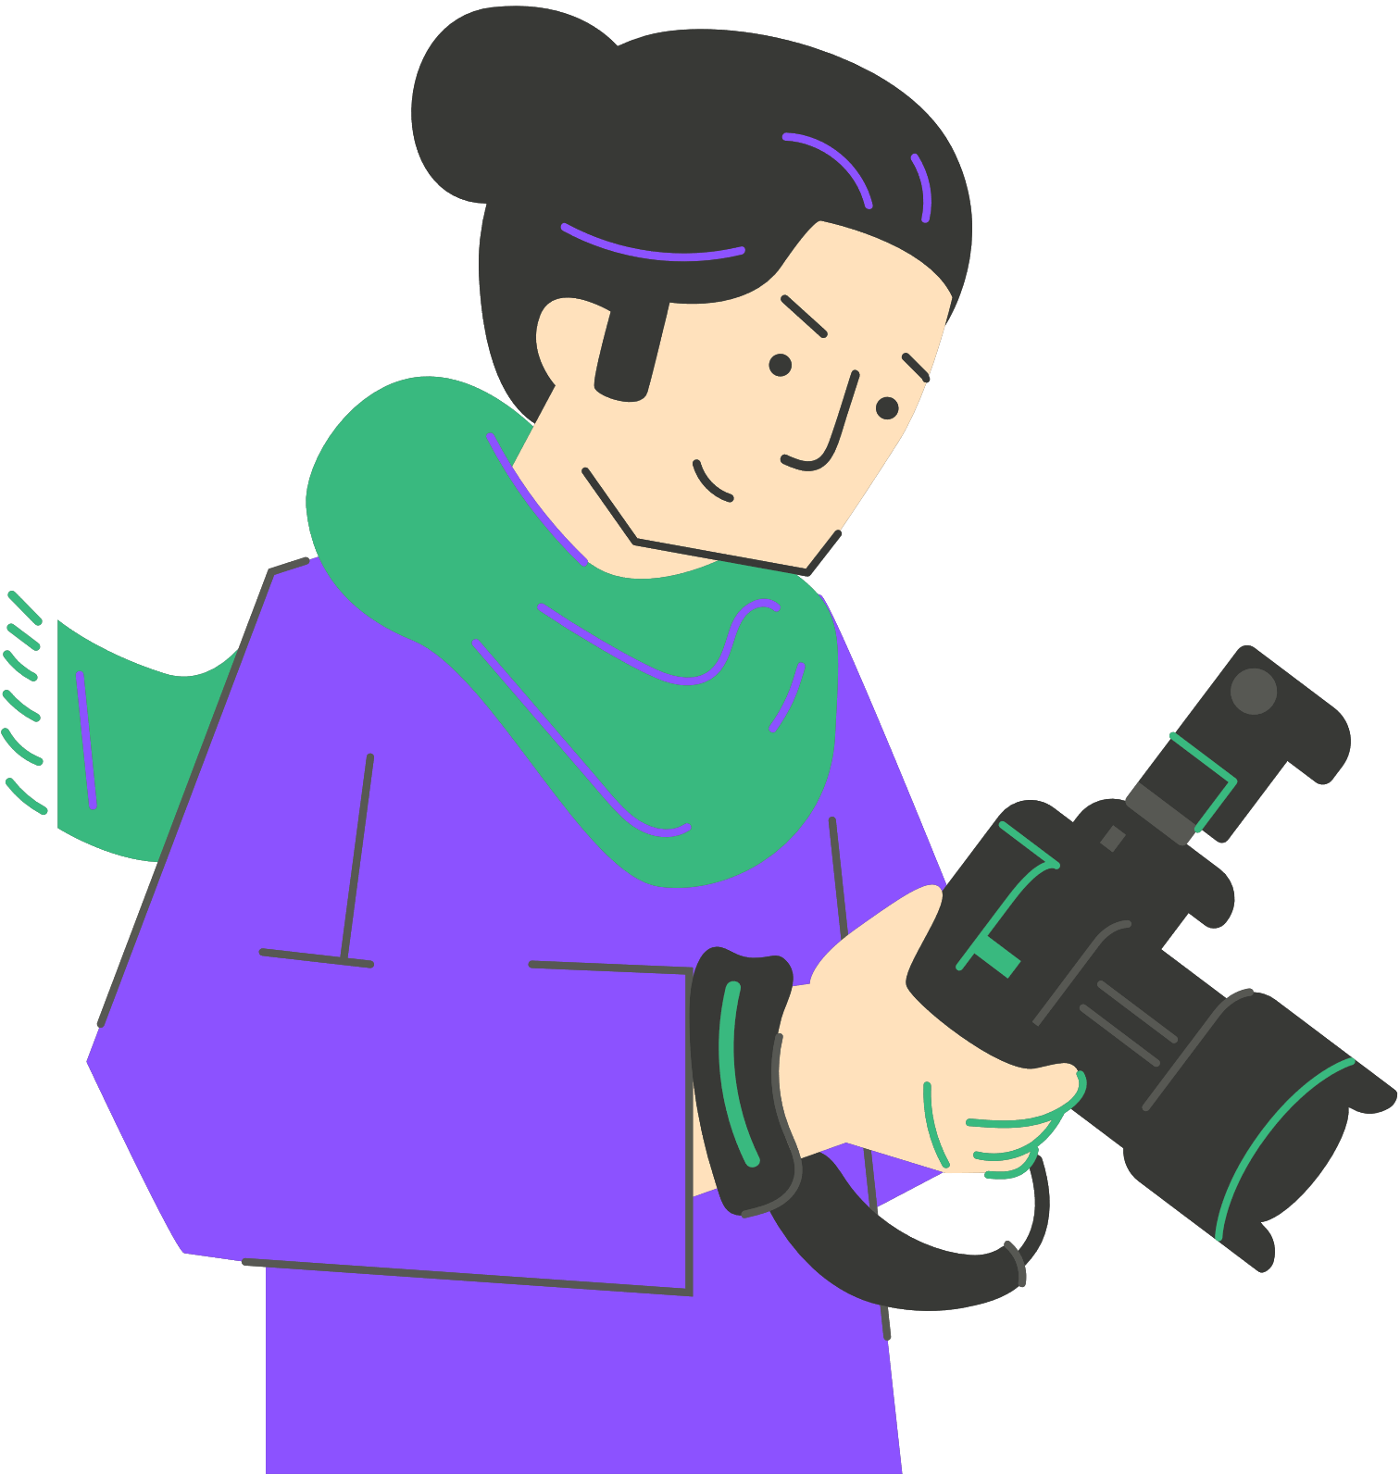
Struktura opowieści w narracjach wizualnych
część 1
Piramida Freytaga:
1. Ekspozycja
2. Rozwój akcji
3. Punkt kulminacyjny
4. Upadek akcji
5. Rozwiązanie
Notes:
Ważne jest, aby zapoznać się ze schematami i strukturami fabularnymi, które służą jako modele do organizowania narracji wizualnych pod kątem zrozumienia, postrzegania, a także tworzenia. Piramida Freytaga została opracowana przez Gustava Freytaga, XIX-wiecznego niemieckiego dramaturga, powieściopisarza i krytyka literackiego, najbardziej znanego ze swoich badań nad analizą struktury narracyjnej. Dzieli on opowieści na pięć części, które odzwierciedlają rozwój emocjonalny utworu. Ekspozycja to początek opowieści, narastające napięcie to moment, w którym pojawia się napięcie lub zmiana, punkt kulminacyjny, jak wskazuje sama nazwa, to szczyt wydarzeń, opadające napięcie pokazuje wpływ tego, co się wydarzyło, a rozwiązanie to koniec opowieści, który obejmuje nie tylko dalszy ciąg wydarzeń, ale także morały, decyzje i wyobraźnię. Model ten można często zaobserwować w kinie, fotografii, grach wideo, muzyce klasycznej i innych rodzajach muzyki.

Slide 14
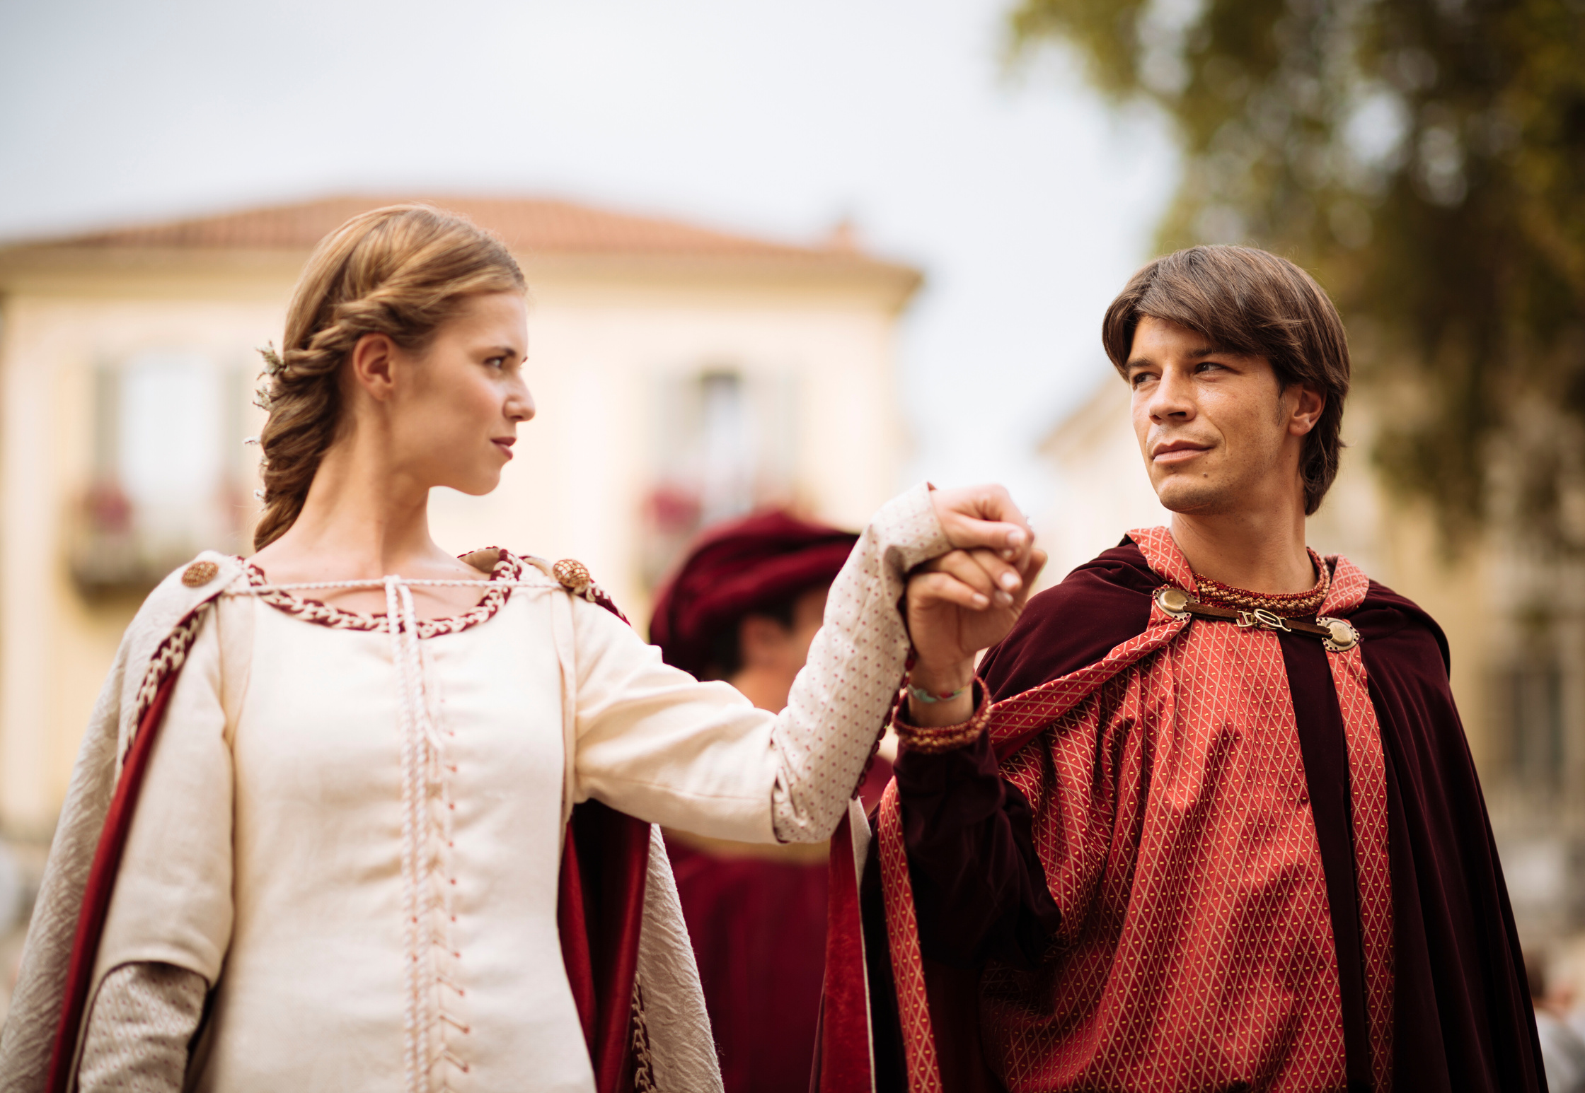
O jaką znaną historię chodzi?
Przedstawienie dwóch rodzin
Chłopak i dziewczyna spotykają się, zakochują w sobie i pobierają się, pomimo sprzeciwu rodzin
Dwa morderstwa komplikują sytuację chłopaka, co prowadzi do jego wygnania
Dziewczyna udaje swoją śmierć, aby uniknąć małżeństwa z kimś innym
Chłopak i dziewczyna popełniają samobójstwo
Notes:
Warto poświęcić chwilę, aby zastanowić się, jaka znana historia jest tutaj przedstawiona (Romeo i Julia). Przyjrzyj się piramidzie. Ekspozycja (przedstawienie rodzin, Montague i Capulet). Narastanie akcji (Romeo i Julia spotykają się, zakochują i pobierają, pomimo sprzeciwu rodzin). Punkt kulminacyjny (dwa morderstwa komplikują sytuację Romea, co prowadzi do jego wygnania). Faza spadkowa akcji (Julia udaje swoją śmierć, aby uniknąć małżeństwa z Parysem, Romeo nie otrzymuje wiadomości). Rozwiązanie (Romeo i Julia popełniają samobójstwo).
Nawet w skróconej wersji można dostrzec strukturę – wprowadzenie, narastanie komplikacji, kryzys, tragiczne rozwiązanie. Ta sama struktura może posłużyć jako przewodnik dla 5-zdjęciowej opowieści o cyklu wodnym lub filmu o wydarzeniu historycznym.
Ważne jest, aby zapoznać się ze schematami i strukturami opowieści, które służą jako modele do organizowania narracji wizualnych pod kątem zrozumienia, postrzegania, a także tworzenia. Piramida Freytaga została opracowana przez Gustava Freytaga, XIX-wiecznego niemieckiego pisarza, w celu analizy narracji. Dzieli on opowieści na pięć części, które odzwierciedlają rozwój emocjonalny utworu. Ekspozycja to początek historii, narastające napięcie to moment, w którym pojawia się napięcie lub zmiana, punkt kulminacyjny, jak sama nazwa wskazuje, to szczyt wydarzeń, opadające napięcie pokazuje wpływ tego, co się wydarzyło, a rozwiązanie to koniec historii, który obejmuje nie tylko dalszy ciąg wydarzeń, ale także morały, decyzje i wyobraźnię. Model ten można często zaobserwować w kinie, fotografii, grach wideo, muzyce klasycznej i innych rodzajach muzyki.

Slide 15
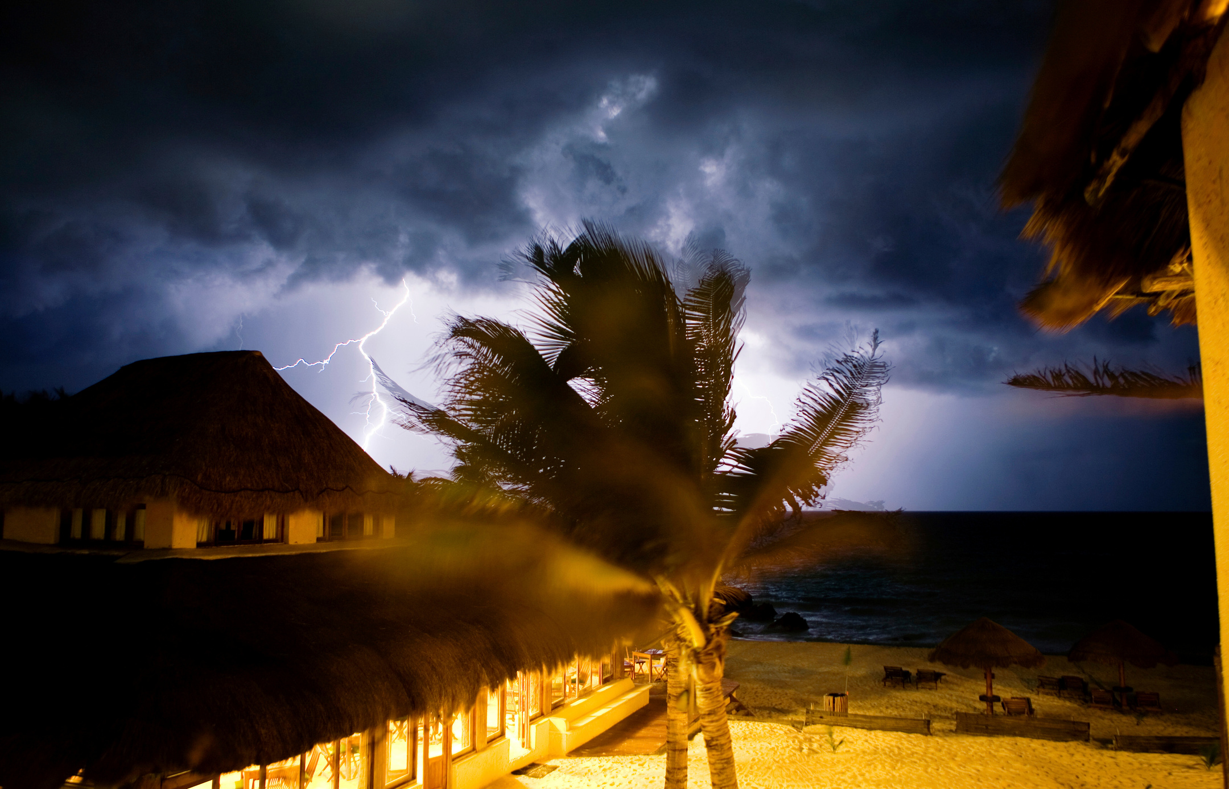
Struktura opowieści w narracjach wizualnych
część 2:
Aby łamać zasady, trzeba je najpierw poznać.
Modele takie jak piramida są niezbędne do uzyskania solidnych podstaw, ale
Odchodzenie od modeli jest również mile widziane, o ile się je zna.
Nowe media za każdym razem tworzą nowe warunki i środowiska narracyjne.
Media cyfrowe słyną z przerywania ciągłości narracji.
Notes:
Jak powiedział francuski filozof Roland Barthes, który tak głęboko rozważał fotografię, formy narracji na świecie są nieskończone, co daje nam swobodę wyrazu. Ważne jest, aby to zrozumieć, a zwłaszcza to, jak każde „nowe” medium tworzy różne i alternatywne możliwości strukturyzowania opowieści. Spójrzmy na albumy na Facebooku lub Instagramie. Oferują one już sekwencję obrazów, którą można dowolnie modyfikować i tworzyć własne zasady. Jednak aby łamać zasady, trzeba je znać. Media cyfrowe słyną z przełamywania ciągłości narracji. Pomyślmy o hipertekście, narracjach audiowizualnych, wspólnych narracjach cyfrowych.
Ważne jest, aby zapoznać się ze schematami i strukturami opowieści, które służą jako modele do organizowania narracji wizualnych pod kątem zrozumienia, postrzegania, a także tworzenia. Piramida Freytaga została opracowana przez Gustava Freytaga, XIX-wiecznego niemieckiego pisarza, w celu analizy narracji. Dzieli on opowieści na pięć części, które odzwierciedlają rozwój emocjonalny utworu. Ekspozycja to początek opowieści, narastające napięcie to moment, w którym pojawia się napięcie lub zmiana, punkt kulminacyjny, jak wskazuje sama nazwa, to szczyt wydarzeń, opadające napięcie pokazuje wpływ tego, co się wydarzyło, a rozwiązanie to koniec opowieści, który obejmuje nie tylko dalszy ciąg wydarzeń, ale także morały, decyzje i wyobraźnię. Model ten można często zaobserwować w kinie, fotografii, grach wideo, muzyce klasycznej i innych rodzajach muzyki.

Slide 16


Ćwiczenie praktyczne: „Klasyczna” struktura
Obejrzyj film zatytułowany „The Underdogs” (Słabsi).
Określ elementy struktury fabuły. Ile czasu zajmuje rozwinięcie poszczególnych części historii?
Jakie emocje wywołuje w Tobie ta historia?
Notes:
„The Underdogs” to pierwsza część kampanii reklamowej Apple, która pokazuje współpracę w miejscu pracy dzięki ekosystemowi produktów tej firmy. Opiera się na dramatyzacji, żeby lepiej przekazać swoje przesłanie.
(podsumowanie dla nauczyciela: film zadziałał, ponieważ miał postać, której można było kibicować, muzykę budującą napięcie, motywy wytrwałości i pracy zespołowej. Autentyczność ma znaczenie – nawet fikcyjne historie potrzebują emocjonalnej prawdy).

Slide 17
Jak historie tworzą emocjonalną więź
Osobista perspektywa: Każda historia wykorzystuje indywidualny głos lub rozpoznawalną postać.
Czynniki wywołujące emocje: Muzyka, ton głosu, obrazy i tempo wywołują empatię.
Tematy, z którymi można się utożsamić: Wolność (Ściany), godność ludzka (Renia Spiegel).
Autentyczność: Prawdziwe lub częściowo prawdziwe doświadczenia sprawiają, że widzowie nie tylko rozumieją, ale także odczuwają.
Wspólna refleksja: Historie zachęcają widzów do porównania własnych emocji i wartości.
Notes:
Zobaczmy, jak wszystkie te elementy są obecne w rzeczywistych przykładach cyfrowego storytellingu, tworząc poruszające historie, a także silne wrażenia.

Slide 18

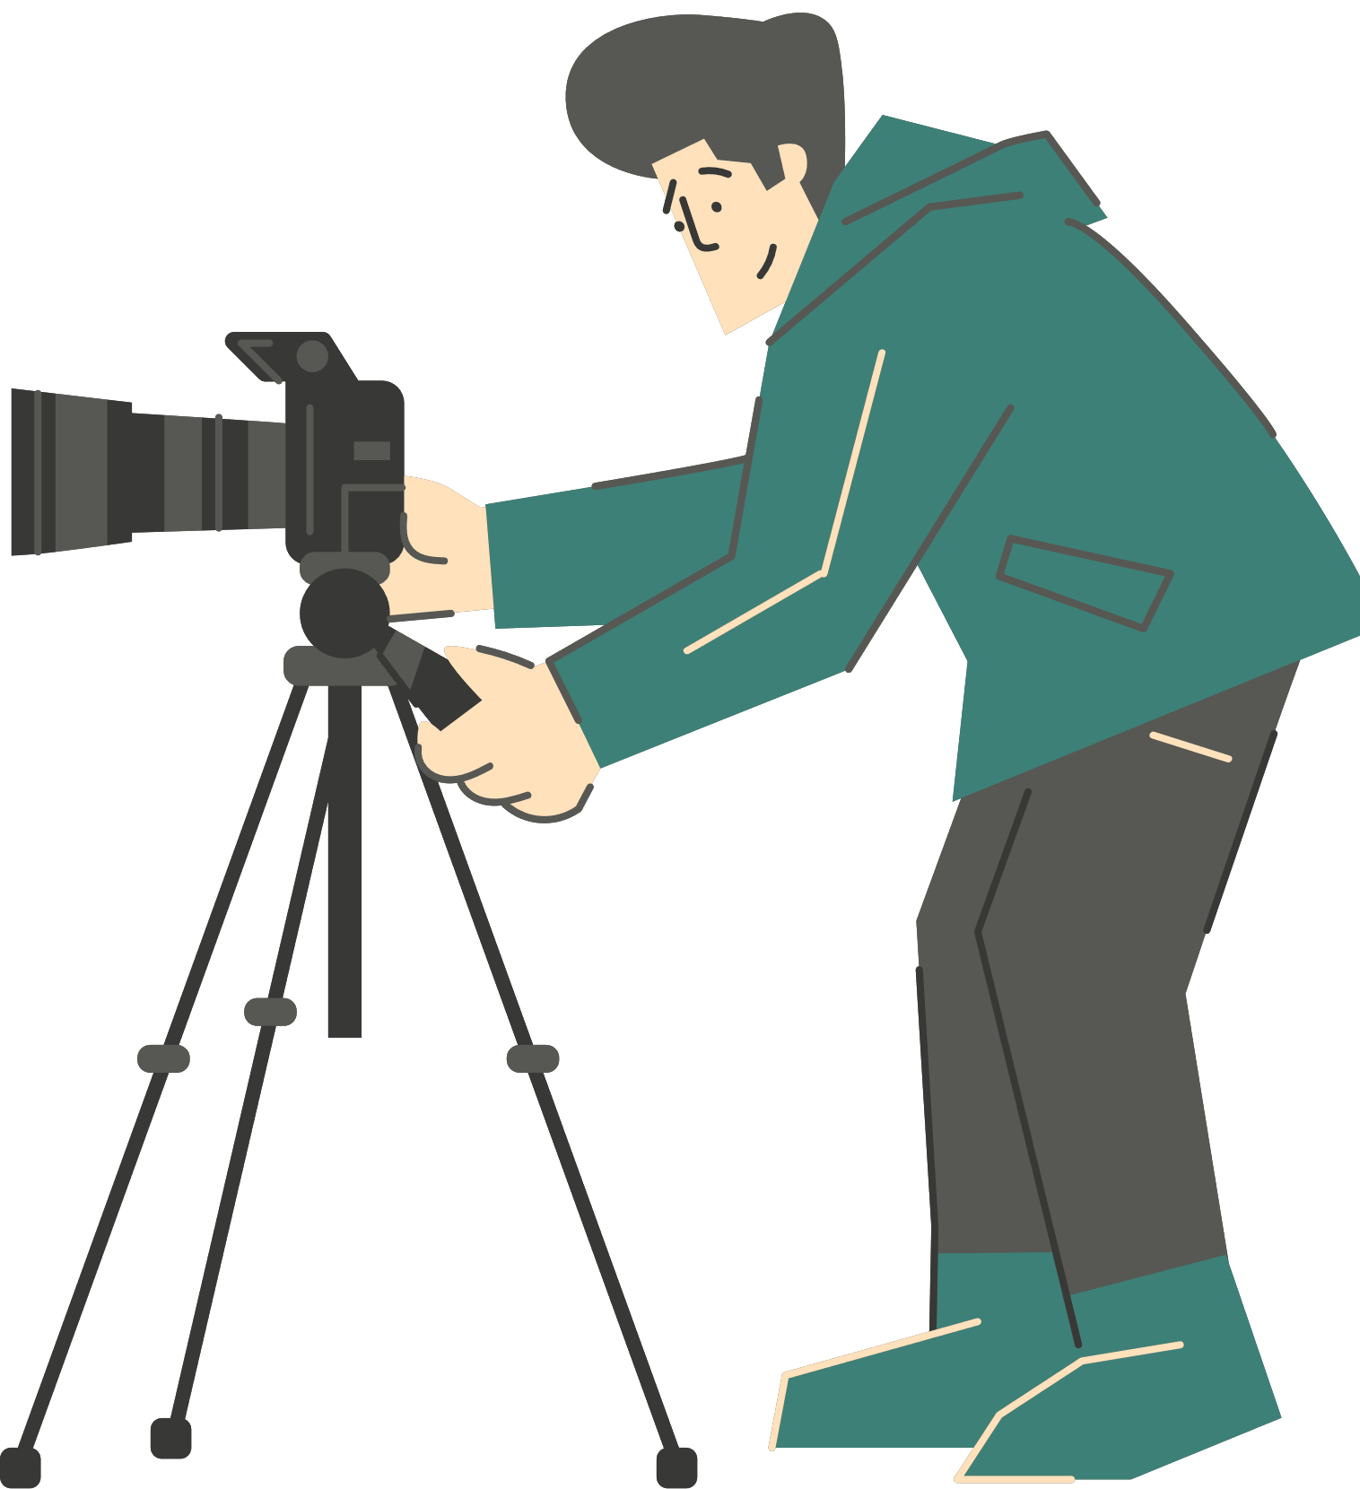
Praktyczne przykłady cyfrowego storytellingu
Pamiętnik Renii Spiegel
Krótkie filmy z Muzeum Żydowskiego w Galicji, które przekształcają prawdziwy pamiętnik w narzędzie edukacyjne dotyczące praw człowieka.
Pokazują, jak osobiste historie budują empatię i ożywiają historię.
Notes:
"The Diary of Renia Spiegel – Digital Storytelling and Education for Human Rights" , to seria krótkich filmów przygotowanych przez Muzeum Żydów Galicyjskich we współpracy z Fundacją Edukacji i Sztuki.
Seria kładzie nacisk na edukację i zaangażowanie, pokazując, że opowiadanie historii musi być zakorzenione w jasnym celu edukacyjnym lub społecznym, dostosowując styl opowiadania do warunków edukacyjnych, czyniąc je przystępnymi i angażującymi dla młodszych uczniów.
Porusza głęboko, łącząc osobistą tragedię z szerszymi lekcjami na temat praw człowieka. Widać to nawet w formie filmów, które mają silną narrację, ale łączą historię z osobistymi pamiętnikami.
Jest to doskonały przykład cyfrowego opowiadania historii w edukacji. Zamiast uczyć o Holokauście za pomocą statystyk, ten krótki film wykorzystuje pamiętnik jednej dziewczyny. Łączymy się z Renia jako osobą – jej nadziejami, obawami, codziennym życiem. Historia staje się ludzka.
Jednym ze sposobów tworzenia emocjonalnej więzi w opowieści o jasnym celu edukacyjnym jest przełożenie abstrakcyjnych pojęć na sprawy osobiste.

Slide 19
Praktyczne przykłady cyfrowego storytellingu
Equipo Planeta
Program telewizyjny dla dzieci łączący prawdziwych ludzi, lalki i animację.
Pokazuje, jak opowiadanie historii może uprościć złożone tematy, takie jak zrównoważony rozwój, poprzez zabawę i wyobraźnię..
Notes:
Jasność i prostota mają kluczowe znaczenie w opowiadaniu historii.
Equipo Planeta, to program telewizyjny, który łączy prawdziwe osoby, lalki i animacje, tworząc mieszankę rozrywki i treści edukacyjnych. Każdy odcinek ma jasno określony temat i nigdy nie traci z oczu celu, jakim jest pobudzanie kreatywności u dzieci.
Szczególnie w przypadku młodszych uczniów wyobraźnia i zabawa otwierają drogę do zrozumienia.
Opowieści wykorzystujące różne media, takie jak zdjęcia, rysunki i narracja.

Slide 20
Praktyczne przykłady cyfrowego storytellingu
Walls
Animowana opowieść cyfrowa autorstwa greckich licealistów, zainspirowana wierszem C.P. Cavafy'ego.
Ilustruje, w jaki sposób sztuka i poezja mogą być wykorzystane do dyskusji na temat integracji, granic i przynależności.
Notes:
Jest to film stworzony przez uczniów i wykorzystywany w celach edukacyjnych, w ramach zajęć z literatury, z wykorzystaniem tekstów objętych oficjalnym programem nauczania. Ten film jest szczególnie istotny – został stworzony przez uczniów. Wykorzystali oni klasyczny wiersz i zinterpretowali go za pomocą animacji, aby zgłębić współczesne kwestie związane z granicami i przynależnością. Oto, co można osiągnąć, gdy da się uczniom narzędzia do kreatywnej pracy i znaczące tematy. Umiejętności techniczne rozwijają się poprzez praktykę; ważne jest, aby mieć coś do powiedzenia.

Slide 21
Ćwiczenie praktyczne: Burza mózgów dotycząca waszych historii
Zadanie: Zaprojektuj cyfrową opowieść dla swojej klasy.
Pomyśl o przedmiocie szkolnym (np. naukach ścisłych, literaturze, historii, geografii, sztuce).
Przeprowadź burzę mózgów na temat, który mógłby stać się cyfrową opowieścią — czymś, co uczniowie mogliby sfotografować, opowiedzieć lub kreatywnie zwizualizować.
W małych grupach omówcie:
Jakie przesłanie miałaby przekazać ta opowieść?
Jakie emocje powinna wywoływać?
Jakie obrazy lub głosy mogłyby ją wyrazić?
4. Każda grupa dzieli się jednym zdaniem zaczynającym się od: „Nasza opowieść pokazałaby uczniom, że...”.
Notes:
(Zadanie można wykonać w dowolnej kolejności, jako pracę domową itp.)
Teraz wasza kolej.
Utwórzcie grupy 3-4 osobowe . Bądźcie konkretni i praktyczni – pomyślcie o zasobach dostępnych w waszej szkole. Nie martwcie się o perfekcję, skupcie się na głównym pomyśle. Na przykład: „Nasza historia pokazałaby uczniom, że fotosynteza zachodzi wokół nich, poprzez fotografowanie roślin w różnych warunkach oświetleniowych w ciągu dnia”.

Slide 22




Dziękuję!
Sfinansowane ze środków UE. Wyrażone poglądy i opinie są jedynie opiniami autora lub autorów i niekoniecznie odzwierciedlają poglądy i opinie Unii Europejskiej lub Europejskiej Agencji Wykonawczej ds. Edukacji i Kultury (EACEA). Unia Europejska ani EACEA nie ponoszą za nie odpowiedzialności.
Creative Commons licence (either free or 4.0 share alike)

Slide 23


Referencje i bibliografia
Sontag, S. (1977). On Photography. Farrar, Straus and Giroux.
Barthes, R. (1981). Camera Lucida: Reflections on Photography. Hill and Wang.
Project Zero Harvard (n.d) Pzs thinking routines toolbox. Available at: https://pz.harvard.edu/thinking-routines (Accessed: 19-6-2025).
Lambert, J., & Hessler, B. (2008). Digital Storytelling: Capturing Lives, Creating Community. Routledge.
McCurry, S. (1984) Sharbat Gula (Afghan Girl) [online photograph]. Available at: https://en.wikipedia.org/wiki/Afghan_Girl#/media/File:Sharbat_Gula.jpg (Accessed: 30 June 2025).
Wegman, W. (1970), Falling Glass. [online photograph]. Available at: https://bpb-us-e1.wpmucdn.com/you.stonybrook.edu/dist/0/2212/files/2017/09/%EC%8A%A4%ED%81%AC%EB%A6%B0%EC%83%B755-2beh3rw.pngAccessed: 30 June 2025)

Slide 24








ZESPÓŁ SHOOT

